Slide 1

Metodologías de desarrollo de sistemas
Unidad 04
Revisión de metodologías ágiles (Scrum, XP)

Slide 2

Contenido
4.1 Panorama General del Proceso Ágil SCRUM (Fases-Roles-Artefactos de Definición del Backlog del Producto, Planeación de Sprint, Ejecución de Sprint, Revisión y Retrospectiva del Sprint, Entrega Incremental).
4.2 Panorama General del Proceso Ágil XP (Fases-Roles-Artefactos de Exploración, Planeación del Producto, Planeación de Iteración, Implementación-Pruebas Funcionales, y Entrega Incremental).
4.3 Revisión Detallada de Proceso Integrado Ágil SCRUM-XP (Fases-Roles-Artefactos de Exploración-Backlog, Planeación de Producto-Backlog, Planeación de Iteración-Sprint, Ejecución de Iteración-Sprint, Revisión y Retrospectiva de Sprint, Entrega Incremental)

Slide 3
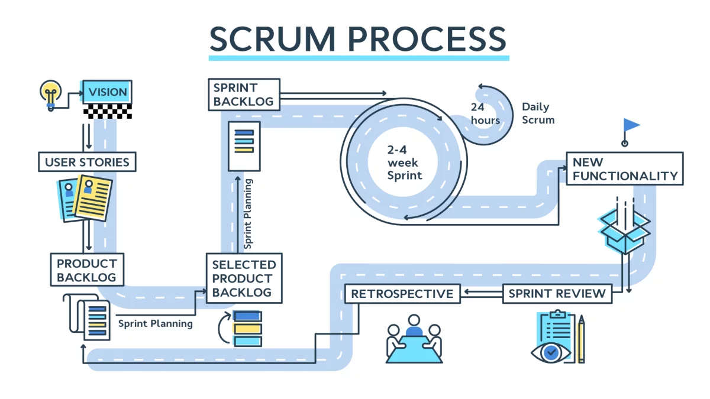
Panorama General del Proceso Ágil SCRUM

Slide 4
Concepto de Scrum
Scrum es un marco de trabajo ágil, iterativo e incremental para gestionar proyectos complejos, especialmente de desarrollo de software.
Divide el trabajo en ciclos llamados Sprints, que duran entre 1 y 4 semanas, al final de los cuales se entrega un incremento funcional del producto.
“Scrum es un marco de trabajo iterativo e incremental para el desarrollo de proyectos, productos y aplicaciones [...] que enfatiza la entrega de valor y la mejora continua” (Deemer et al., The Scrum Primer, 2009; Bahit, 2012).
Scrum es un marco de trabajo ágil que ayuda a las personas, equipos y organizaciones a generar valor a través de soluciones adaptativas para problemas complejos. No es una metodología con pasos rígidos, sino un conjunto de reglas, roles y eventos que se utilizan de forma empírica.

Slide 5

Objetivo y filosofía de Scrum
Objetivo de Scrum: Entregar software funcional y de valor en períodos cortos, respondiendo rápidamente a los cambios del entorno o del cliente.
Filosofía de Scrum: Scrum se basa en la filosofía de Desarrollo Ágil (agilismo), una filosofía que prioriza:
Las personas y sus interacciones sobre los procesos.
El software funcionando sobre la documentación extensa.
La colaboración con el cliente sobre la negociación contractual.
La respuesta al cambio sobre seguir un plan rígido.
(Esta filosofía deriva del Manifiesto Ágil, 2001).
Las bases de esta filosofía son:
Empirismo: El conocimiento proviene de la experiencia y la toma de decisiones se basa en lo observado. En lugar de planificar todo al detalle por adelantado, Scrum se basa en la inspección frecuente de lo que se ha construido y la adaptación rápida del plan.
Pensamiento Lean: Se enfoca en reducir el desperdicio. Esto significa no hacer trabajo innecesario y maximizar la cantidad de trabajo que no se tiene que hacer. Se entrega el producto en pequeñas partes funcionales para obtener retroalimentación rápida.

Slide 6
Principios fundamentales de Scrum
Scrum se apoya en tres pilares del control empírico de procesos (Schwaber & Sutherland, 2020):
Transparencia: todos deben ver el progreso y estado del trabajo.
Inspección: revisión frecuente del avance y de los resultados.
Adaptación: ajustes continuos según los hallazgos y retroalimentación.
Además, promueve principios complementarios (Bahit, 2012):
Entregas tempranas y continuas.
Trabajo colaborativo entre cliente y desarrolladores.
Autoorganización del equipo.
Ritmo sostenible de trabajo.
Mejora continua en cada iteración.

Slide 7





Valores de Scrum
El éxito de Scrum depende de que el equipo encarne cinco valores fundamentales:
Compromiso | El equipo se compromete a lograr el objetivo del Sprint y a apoyarse mutuamente.
Foco | El equipo se enfoca en el trabajo del Sprint y en los objetivos del Scrum Team.
Apertura | El equipo y los stakeholders (interesados) están abiertos a trabajar juntos y a los desafíos del proyecto.
Respeto | Los miembros del equipo se respetan como personas capaces e independientes.
Coraje | El equipo tiene el valor de hacer lo correcto y de trabajar en problemas difíciles.

Slide 8
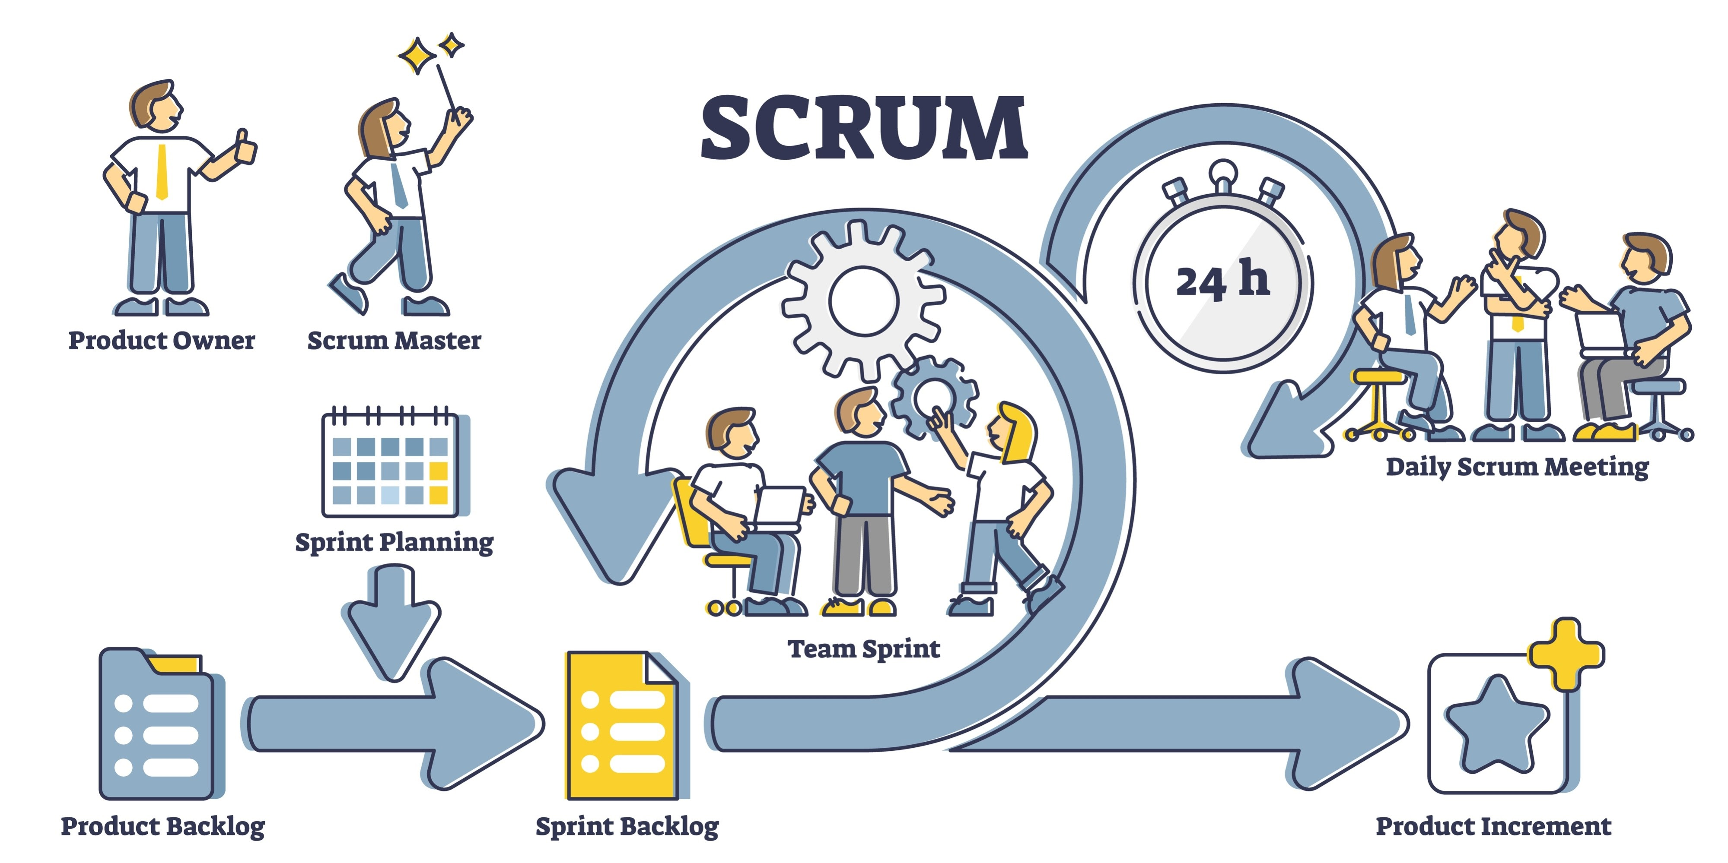
Proceso de Scrum
El proceso de Scrum es iterativo (se repite) e incremental (se añade valor en cada ciclo). El corazón de Scrum es el Sprint, un ciclo de tiempo fijo (generalmente de 1 a 4 semanas) que funciona como un "mini-proyecto" donde se planea, se construye, se prueba y se revisa.

Slide 9
Eventos de Scrum
El Sprint: Es un contenedor de todos los demás eventos. Su objetivo es crear un Incremento de valor consistente. Una vez que comienza, su duración es fija y no se puede extender.
Evento | Propósito | Participantes | Duración | Objetivo
1. Planificación del Sprint | Seleccionar las historias de usuario y tareas del Sprint. | Product Owner, Scrum Master, Equipo de Desarrollo | 2–8 h | Definir el Objetivo del Sprint (el Por Qué) y seleccionar los ítems del Backlog del Producto para lograrlo (el Qué y el Cómo).
2. Ejecución del Sprint | Desarrollar el incremento del producto. | Equipo de Desarrollo | 1–4 semanas | Obtener un incremento que cumpla con las expectativas del cliente en el tiempo comprometido
3. Reuniones Diarias (Daily Scrum) | Coordinar el trabajo diario y resolver impedimentos. | Equipo, Scrum Master | 15 min diarios | Inspeccionar el progreso hacia el Objetivo del Sprint y adaptar el plan de trabajo del día. Es una reunión de 15 minutos solo para los Desarrolladores.
4. Revisión del Sprint | Mostrar el incremento funcional al Product Owner y stakeholders. | Todos | 1–2 h | Inspeccionar el Incremento (el producto terminado) y adaptar el Backlog del Producto según el feedback de los stakeholders (clientes y otros interesados).
5. Retrospectiva del Sprint | Analizar el proceso y planear mejoras. | Scrum Master, Equipo | 1–2 h | Inspeccionar cómo funcionó el equipo (el proceso, las relaciones, las herramientas) e identificar las mejoras más útiles para el siguiente Sprint.

Slide 10
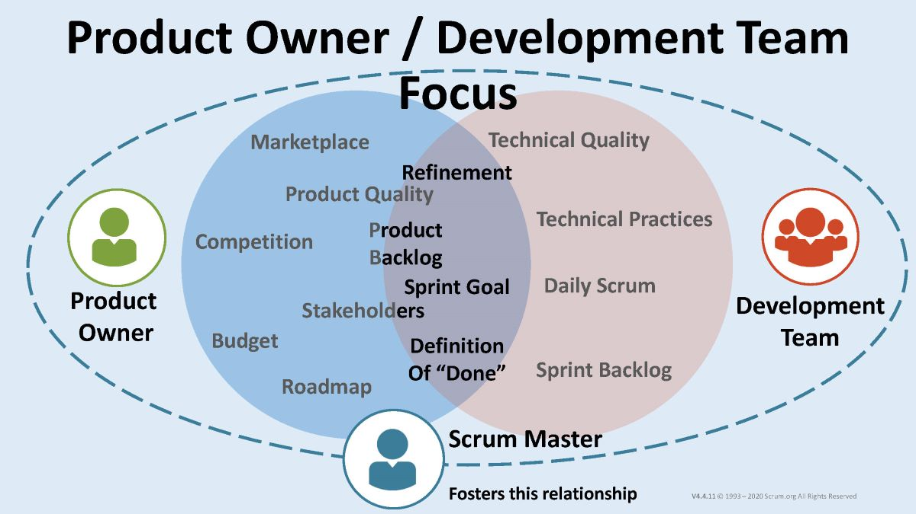
Roles en Scrum
Product Owner (Dueño del Producto). Representa al cliente o las partes interesadas. Define qué se va a construir y en qué orden. Responsabilidades:
Gestionar el Product Backlog (lista priorizada de requisitos).
Maximizar el valor del producto.
Comunicar la visión del producto al equipo.
Scrum Master. Facilita el proceso Scrum, eliminando impedimentos y asegurando el cumplimiento de los principios ágiles. Responsabilidades:
Guiar al equipo en la aplicación de Scrum.
Eliminar obstáculos que afecten el desarrollo.
Promover la autoorganización y la mejora continua.
Equipo de Desarrollo (Scrum Team). Grupo multidisciplinario de profesionales (desarrolladores, testers, diseñadores, etc.)
Responsabilidades:
Construir el producto.
Características:
Entre 3 y 9 integrantes.
Autoorganizados y multifuncionales.
Responsables del incremento entregado al final del Sprint.

Slide 11
Artefactos de Scrum (1/2)
Product Backlog
(Backlog del Producto)
Sprint Backlog
(Planificación del Sprint)
Ejecución del Sprint
Lista priorizada de todas las funcionalidades, mejoras o correcciones que se desean en el producto. Objetivo: Representar qué se necesita desarrollar. Responsable: Product Owner. Contenidos:
Historias de usuario (requisitos funcionales).
Prioridad de cada ítem.
Estimación de esfuerzo.
Criterios de aceptación.
Subconjunto del Product Backlog seleccionado para desarrollarse en el Sprint. Objetivo: Planificar qué se desarrollará y cómo se hará durante la iteración. Responsable: Equipo de Desarrollo. Contenidos:
Historias seleccionadas del Product Backlog.
Tareas técnicas asociadas.
Asignación de responsables.
Estimaciones de tiempo.
Periodo en el que el equipo desarrolla las funcionalidades comprometidas. Objetivo: Construir el incremento funcional del producto. Responsable: Equipo de Desarrollo. Contenidos:
Actividades de diseño, programación, pruebas e integración.
Reuniones diarias de seguimiento.

Slide 12
Artefactos de Scrum (2/2)
Revisión del Sprint
Retrospectiva del Sprint
Incremento del Producto
Reunión para presentar el incremento de producto terminado. Objetivo: Obtener retroalimentación del Product Owner y los stakeholders. Responsable: Scrum Master (facilitador). Contenidos:
Demostración del producto funcional.
Discusión sobre mejoras y próximos pasos.
Espacio de reflexión del equipo tras la revisión del Sprint. Objetivo: Analizar qué funcionó bien, qué se puede mejorar y qué acciones implementar en el siguiente ciclo. Responsable: Scrum Master y Equipo. Contenidos:
Identificación de problemas y oportunidades.
Plan de mejora continua.
Entrega acumulativa de funcionalidades completamente desarrolladas, integradas y probadas. Objetivo: Mostrar un software potencialmente entregable al final de cada Sprint. Responsable: Equipo de Desarrollo. Contenidos:
Código integrado y probado.
Documentación técnica mínima necesaria.

Slide 13
Ejemplo de un ciclo completo de Scrum
El Product Owner prioriza las Historias de Usuario del Product Backlog.
El Equipo de Scrum selecciona las más importantes y las descompone en tareas generando el Sprint Backlog.
Se realiza la Ejecución del Sprint (por ejemplo, 3 semanas).
Se revisa el Incremento del Producto en la Revisión del Sprint.
Se reflexiona sobre el proceso en la Retrospectiva del Sprint.
Se planifica el siguiente Sprint, repitiendo el ciclo.

Slide 14
Historias de usuario
En Scrum, una historia de usuario es una descripción breve, simple y comprensible de una funcionalidad del sistema, redactada desde la perspectiva del usuario o cliente. Su objetivo es expresar qué necesita el usuario, para qué lo necesita y cuál es el valor o beneficio que obtiene al tener esa funcionalidad.
Según Bahit (2012), las historias de usuario permiten traducir los requisitos del cliente en objetivos claros y funcionales que el equipo puede implementar durante un Sprint.
Implementación:
El Product Owner define la historia de usuario porque agrega valor directo al usuario.
El equipo de desarrollo la estima y la planifica dentro de un Sprint.
Los criterios de aceptación sirven como base para las pruebas de verificación.
Una vez que se cumplen todos los criterios, la historia se considera “hecha” (Done).

Slide 15
Las 3 C de las historias de usuario
Una Historia de Usuario se compone de tres elementos principales conocidos como las "3 C's" de Ron Jeffries:
Tarjeta (Card). La representación física (frecuentemente virtual en una herramienta) del requisito. Es una descripción concisa de la funcionalidad que cabe en una tarjeta o nota.
Conversación (Conversation). La discusión activa y continua que se lleva a cabo entre el Product Owner, el equipo de Desarrolladores y los stakeholders para aclarar los detalles, supuestos y casos de uso de la historia. El texto de la tarjeta es solo un punto de partida para esta conversación.
Confirmación (Confirmation). También conocidos como Criterios de Aceptación. Son las condiciones o pruebas necesarias para que el Product Owner determine que la historia ha sido implementada correctamente y está "terminada" (cumple con la Definición de Terminado - DoD).
Además de una estructura de frase estándar para su escritura.

Slide 16
Estructura de una tarjeta de una historia de usuario
Como [ROL DE USUARIO], quiero [ACCION/FUNCIONALIDAD], para [BENEFICIO/RAZON]
[ROL DE USUARIO]:
Definición: El tipo de persona que utilizará la funcionalidad. Identifica el quién.
Propósito: Ayuda al equipo a empatizar y comprender el contexto del usuario (sus permisos, sus necesidades).
[ACCIÓN / META]:
Definición: La funcionalidad específica que el usuario quiere realizar o el objetivo que desea lograr con el sistema. Identifica el qué.
Propósito: Define claramente el comportamiento del sistema.
[BENEFICIO / RAZÓN]:
Definición: La justificación de por qué el usuario quiere esa funcionalidad o el valor que obtendrá al usarla. Identifica el por qué.
Propósito: Es el elemento más crítico, ya que asegura que el equipo entienda el valor de negocio y la prioridad del requisito.

Slide 17
Ejemplo de una tarjeta de una historia de usuario
Tarjeta | Como un Estudiante activo, quiero seleccionar e inscribirme a mis materias en línea, para asegurar mi cupo y planificar mi horario sin tener que ir a cajas.
ROL DE USUARIO: | Estudiante activo
ACCIÓN / META: | Seleccionar e inscribirme a mis materias en línea
BENEFICIO / RAZÓN: | Asegurar mi cupo y planificar mi horario sin tener que ir a cajas la oficina de registro

Slide 18
Contenidos de una historia de usuario
Identificador o código | Es un número o clave única que permite registrar y rastrear la historia dentro del Product Backlog. | Facilita la organización, control y seguimiento de cada historia.
Título o nombre | Breve frase que resume la funcionalidad. | Permite identificar rápidamente de qué trata la historia.
Descripción (Formato estándar) | Se redacta con la estructura: “Como [ROL DE USUARIO], quiero [ACCIÓN O META] para [BENEFICIO O RAZÓN]”. | Captura el quién, qué y para qué de la funcionalidad. Facilita la comprensión tanto al cliente como al equipo técnico.
Prioridad | Indica la importancia relativa de la historia dentro del backlog (por ejemplo: alta, media o baja). | Permite al Product Owner decidir qué historias deben desarrollarse primero según el valor para el negocio.
Valor de negocio | Mide el beneficio que aporta al producto o a la organización (por ejemplo, en puntos o estimación cualitativa). | Ayuda a decidir la secuencia de desarrollo en función del retorno o impacto.
Esfuerzo estimado | Es la cantidad de trabajo o complejidad técnica necesaria para implementarla (estimada por el equipo, usando puntos de historia, horas o “tallas de camiseta”). | Facilita la planificación del Sprint y la asignación de tareas.
Criterios de aceptación (confirmación) | Son las condiciones específicas y verificables que deben cumplirse para considerar la historia como terminada. | Aseguran que la funcionalidad cumpla con las expectativas del usuario y sea comprobable mediante pruebas.
Notas o comentarios adicionales | Información complementaria útil: dependencias, restricciones técnicas, reglas de negocio, referencias a documentos, etc. | Evita ambigüedades y apoya al equipo de desarrollo en la comprensión del contexto.

Slide 19
Criterios de aceptación (confirmación)
La estructura más común y clara para redactar los Criterios de Aceptación de una Historia de Usuario es el formato Gherkin, que utiliza la sintaxis Dado-Cuando-Entonces (Given-When-Then).
Esta estructura se asemeja a un script de prueba y asegura que los requisitos sean claros, comprobables y no ambiguos.
Dado (Given) | Describe el contexto inicial o la precondición del sistema y del usuario antes de que se realice cualquier acción. | Establece la situación de partida.
Cuando (When) | Describe la acción o el evento que el usuario realiza sobre el sistema. Es el trigger (disparador) de la funcionalidad. | Define la interacción del usuario.
Entonces (Then) | Describe el resultado esperado del sistema después de la acción. Es la verificación de que la funcionalidad se completó con éxito. | Confirma el comportamiento correcto del sistema.
Y (And)/ Pero (But) | Se utiliza para enlazar múltiples condiciones (en el Dado), acciones (en el Cuando) o resultados (en el Entonces) sin tener que repetir la palabra clave. | Permite detallar escenarios complejos de manera concisa.

Slide 20
Ejemplo de criterios de aceptación (confirmación)
Los Criterios de Aceptación detallan la funcionalidad y determinan si el trabajo está realmente terminado.
Dado que soy un Estudiante activo con todas las cuotas pagadas, cuando selecciono una materia, entonces el sistema me muestra el cupo restante en tiempo real.
Dado que soy un Estudiante activo, cuando elijo materias con empalme de horario, entonces el sistema me notifica con una alerta de error y no me permite finalizar la inscripción.
Dado que he confirmado mi inscripción, entonces recibo un correo electrónico con el comprobante y el horario final.
La inscripción debe poder completarse en un tiempo máximo de 5 minutos (requisito no funcional).

Slide 21
Ejemplo de historia de usuario
ID: | HU-003
Título: | Recuperación de contraseña
Descripción: | Como usuario registrado, quiero recuperar mi contraseña mediante correo electrónico, para poder acceder de nuevo a mi cuenta en caso de olvido.
Prioridad: | Alta
Valor de negocio: | Mejora la satisfacción del usuario y reduce el número de solicitudes al soporte técnico.
Esfuerzo estimado: | 13 puntos de historia (equivalente a un esfuerzo medio).
Criterios de aceptación (confirmación): | Dado que soy un usuario registrado cuando solicito la recuperación de mi contraseña desde la pantalla de inicio de sesión entonces el sistema me solicita mi dirección de correo electrónico Dado que como soy un usuario registrado cuando solicité la recuperación de mi contraseña entonces el sistema me envia un enlace de recuperación válido durante 24 horas. Dado que soy un usuario registrado que recibió el enlace cuando me dirijo a la dirección del enlace entonces el sistema me permite definir una nueva contraseña si cumplo las reglas de seguridad para que sea válida. Dado que como usuario registrado di una contraseña válida entonces el sistema me muestra un mensaje de confirmación al finalizar el proceso.
Notas adicionales: | Esta historia depende de la existencia del módulo de envío de correos electrónicos configurado en el servidor.

Slide 22
Puntos de historia
Los Puntos de Historia (Story Points) son una métrica de estimación relativa utilizada en el desarrollo ágil (como Scrum) que mide la complejidad, el esfuerzo y la incertidumbre de implementar una Historia de Usuario.
No son equivalentes a una unidad de tiempo (como horas o días), sino a una unidad de tamaño relativo que se basa en las siguientes equivalencias:
Complejidad. ¿Qué tan difícil es la lógica de la funcionalidad? (Ej. Algoritmos complejos vs. una simple vista de datos).
Esfuerzo. La cantidad total de trabajo requerido (incluyendo codificación, pruebas, despliegue, etc.).
Incertidumbre (Riesgo). ¿Cuánto desconocemos sobre el requisito o la tecnología a usar? Cuanto mayor es el riesgo o lo desconocido, mayor es la puntuación.
Los Puntos de Historia son una medida de tamaño relativo basada en la complejidad percibida, que se transforma en una herramienta de predicción temporal cuando se combina con la métrica de velocidad histórica del equipo.
No existe una equivalencia fija o universal entre puntos de historia y tiempo. Cada equipo de desarrollo establece su propia referencia base según su experiencia y velocidad de trabajo.
Sin embargo, los puntos de historia se pueden correlacionar indirectamente con el tiempo una vez que el equipo haya completado varios Sprints, mediante una métrica llamada velocidad (velocity).

Slide 23
Equivalencia práctica de los puntos de historia
Puntos de historia | Complejidad relativa | Ejemplo práctico | Posible rango de tiempo (solo referencia)
1 punto | Muy simple | Cambio menor en la interfaz o texto | 1–2 horas
2–3 puntos | Simple / bajo riesgo | Agregar un campo o validación sencilla | 0.5 día – 1 día
5 puntos | Mediana complejidad | Crear un formulario o módulo pequeño | 1–2 días
8 puntos | Complejidad alta | Integrar API externa o lógica de negocio compleja | 2–4 días
13–20 puntos | Muy alta complejidad | Módulo nuevo, requiere diseño, pruebas y documentación | 1 semana o más

Slide 24
Asignación de puntos de historia
La técnica más común es el Planning Poker:
Cada miembro del equipo estima la historia de usuario de manera individual (usando una escala como la serie de Fibonacci: 1, 2, 3, 5, 8, 13, 21…).
Se comparan las estimaciones y se discuten las diferencias.
Se llega a un consenso del valor final.
Esta técnica fomenta la colaboración y la discusión técnica, permitiendo que todos comprendan el alcance de la tarea antes de comprometerse con ella.

Slide 25
Utilidad de los puntos de historia
Planificar los Sprints: ayudan a calcular cuánto trabajo puede realizar el equipo en una iteración.
Medir la velocidad: al final de varios Sprints, el equipo puede calcular su velocidad promedio (por ejemplo, “nuestro equipo completa 40 puntos por Sprint”).
Mejorar la predicción: con el tiempo, los puntos permiten estimar fechas de entrega con mayor precisión.
Comparar historias: sirven como una escala común para todos los requisitos, sin caer en discusiones de horas exactas.

Slide 26
Ejemplo de aplicación de puntos de historia
Supongamos que en un Sprint anterior el equipo completó 30 puntos de historia en 2 semanas.
En el siguiente Sprint (también de 2 semanas), el Product Owner selecciona historias por un total de 30 puntos.
Esto significa que el equipo espera poder entregar una cantidad de trabajo equivalente, no que trabajará el mismo número de horas.

Slide 27
Priorización de las historias de usuario
Priorizar en Scrum significa ordenar las historias de usuario del Product Backlog según su valor, urgencia, dependencia y viabilidad, para decidir cuáles se desarrollarán en el siguiente Sprint.
La priorización no la hace el equipo de desarrollo, sino el Product Owner, aunque lo hace en colaboración con el Scrum Master y el equipo técnico.
“El Product Owner es responsable de maximizar el valor del producto y del trabajo del equipo de desarrollo.” — (Schwaber & Sutherland, The Scrum Guide, 2020)
Las historias se priorizan antes o durante la Planificación del Sprint, basándose en la información actualizada del Product Backlog.
El Product Owner debe tener siempre el backlog ordenado por prioridad, de modo que las historias más importantes estén en la parte superior y listas para ser tomadas en el próximo Sprint.

Slide 28
Criterios para la priorización de historias de usuario
Criterio | Descripción | Ejemplo
Valor de negocio | Qué tanto aporta la historia al cliente o a los objetivos de la organización. | Una función de pago en línea tiene mayor valor que un cambio estético.
Urgencia o criticidad | Qué tan pronto se necesita la funcionalidad. | Una historia que resuelve un problema de seguridad es urgente.
Riesgo y complejidad | Historias de alto riesgo pueden priorizarse para detectarlo temprano, o posponerse si requieren más información. | Integrar un servicio externo poco documentado puede tener riesgo alto.
Dependencias | Algunas historias no pueden desarrollarse hasta que otras estén completadas. | No se puede agregar un carrito de compras antes del catálogo de productos.
Esfuerzo estimado | Si dos historias tienen igual valor, puede elegirse la de menor esfuerzo para lograr avances más rápidos. | Entre dos historias con igual valor, se elige la de 5 puntos en lugar de la de 13.
Retroalimentación del usuario o cliente | Las opiniones y solicitudes del cliente influyen en la prioridad. | Si los usuarios piden urgentemente una mejora de búsqueda, se prioriza esa historia.

Slide 29
Técnicas de priorización
Técnica | Cómo funciona | Ventaja principal
MoSCoW | Clasifica las historias en: Must have (debe tener), Should have (debería tener), Could have (podría tener), Won’t have (no tendrá por ahora). | Facilita la comunicación con los interesados.
Valor / Esfuerzo (ROI) | Se calcula una relación entre el valor de negocio y el esfuerzo estimado. Se priorizan las que ofrecen mayor valor con menor esfuerzo. | Permite decisiones objetivas y cuantificables.
Kano | Clasifica las historias según el impacto en la satisfacción del cliente: básicas, de rendimiento o encantadoras. | Ayuda a priorizar por experiencia del usuario.
100 Puntos | Cada stakeholder reparte 100 puntos entre las historias más valiosas. | Fomenta participación de los interesados.
WSJF (Weighted Shortest Job First) | Fórmula: Valor del negocio / Tamaño del trabajo. Se desarrolla primero lo que da más valor en menos tiempo. | Común en entornos SAFe o proyectos grandes.

Slide 30
Proceso de selección para un Sprint
Durante la Planificación del Sprint, el proceso ocurre así:
El Product Owner presenta las historias de usuario más prioritarias del Product Backlog.
El equipo de desarrollo analiza las historias, formula preguntas y estima su esfuerzo.
El equipo negocia con el Product Owner cuáles puede completar en el Sprint, basándose en su capacidad (velocidad).
Las historias elegidas se registran en el Sprint Backlog, junto con las tareas que las componen.
El equipo se compromete a entregar ese conjunto de historias como el incremento del producto.

Slide 31
Ejemplo de priorización
Historia | Valor de negocio (1–5) | Esfuerzo (puntos de historia) | Prioridad
HU-01: Registro de usuarios | 5 | 3 | Alta
HU-02: Catálogo de productos | 4 | 5 | Alta
HU-03: Carrito de compras | 5 | 8 | Media
HU-04: Búsqueda avanzada | 3 | 5 | Media
HU-05: Reseñas de productos | 2 | 8 | Baja
Al calcular la relación valor/esfuerzo, las historias HU-01 y HU-02 tienen la mejor proporción, por lo que el Product Owner decide incluirlas en el próximo Sprint. El equipo acuerda que puede asumir 8 puntos por Sprint, por lo que esas dos historias se seleccionan para el Sprint Backlog.

Slide 32
Buenas prácticas al priorizar
Revisar el backlog constantemente (cada Sprint).
Escuchar a los usuarios y stakeholders.
Evaluar el impacto de cada historia en los objetivos estratégicos.
No priorizar solo por deseo del cliente, sino por valor comprobable.
Usar estimaciones realistas del equipo para equilibrar valor y capacidad.

Slide 33
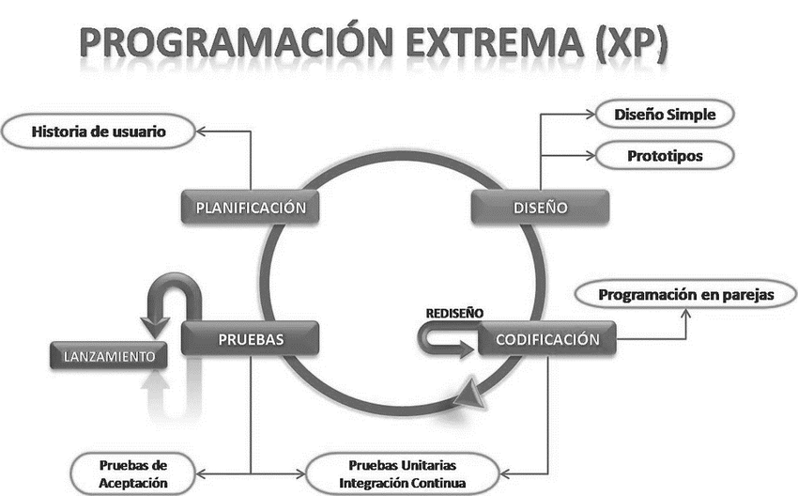
Programación Extrema (XP)

Slide 34
Concepto de Extreme Programming (XP)
Extreme Programming (XP) o Programación Extrema es una de las metodologías Ágiles más conocidas y prescriptivas (con un conjunto de reglas bien definidas) para el desarrollo de software.
Fue creada por Kent Beck en la década de 1990 y se caracteriza por llevar las buenas prácticas de la ingeniería de software a sus niveles "extremos". Por ejemplo, si las pruebas son buenas, hagamos pruebas continuas y automáticas. Si el diseño simple es bueno, hagamos el diseño más simple que pueda funcionar en este momento.
El objetivo principal de XP es permitir que los equipos de desarrollo sean flexibles y eficientes, respondiendo rápidamente a los requisitos cambiantes del cliente a lo largo de todo el ciclo de vida del proyecto, reduciendo así el costo de hacer cambios.
XP es una metodología ágil de desarrollo de software orientada a producir software de alta calidad y entregas frecuentes mediante un conjunto compacto de valores, prácticas y roles.
XP enfatiza la comunicación constante con el cliente, diseño simple, pruebas automáticas y ciclos cortos de planificación/entrega.

Slide 35
Alcance de XP
Es una metodología diseñada para proyectos que cumplen con ciertas características:
Requisitos Cambiantes: Ideal para proyectos donde los requisitos son vagos o se espera que cambien con frecuencia durante el desarrollo.
Equipos Pequeños: Funciona mejor con equipos pequeños o medianos (generalmente de 2 a 12 personas).
Alto Riesgo: Se recomienda para proyectos donde el riesgo técnico o el riesgo de negocio (no satisfacer las necesidades del cliente) es alto.
Cliente Involucrado: Requiere la participación activa y a tiempo completo del cliente en el equipo.

Slide 36



Valores de XP
Comunicación. La interacción cara a cara es la forma más efectiva. XP está diseñado para fomentar la comunicación constante entre los desarrolladores, el cliente y la gerencia para evitar malentendidos. Se usan herramientas simples como las Historias de Usuario (escritas en tarjetas) para facilitar la comprensión.
Simplicidad. El equipo siempre debe hacer la cosa más simple que pueda funcionar en el momento, y nada más. Esto minimiza el código innecesario y el esfuerzo desperdiciado en funcionalidades que quizás nunca se necesiten, y se mantiene con la Refactorización constante.
Retroalimentación (Feedback). Es el valor que permite al equipo saber cómo va el proyecto. Se obtiene a través de ciclos de desarrollo muy cortos (pequeñas entregas, pruebas unitarias continuas) y la presencia constante del cliente, lo que minimiza el riesgo de desviarse de los requisitos.
Coraje (Valor). Significa tener la capacidad de tomar decisiones difíciles y necesarias, como desechar código ineficaz, refactorizar un diseño deficiente, o admitir la verdad sobre el progreso y las estimaciones. Es la acción efectiva frente al miedo.
Respeto. Cada persona en el proyecto, tanto el cliente como los desarrolladores, contribuye con un valor único y debe ser respetada. Un equipo respetuoso se siente más cómodo dando y recibiendo feedback honesto.

Slide 37
Principios de XP
Los principios son las pautas que ayudan a cerrar la brecha entre los valores abstractos y las prácticas concretas, guiando la toma de decisiones del equipo.
Retroalimentación Rápida (Rapid Feedback): Cuanto antes se reciba retroalimentación sobre una decisión, más fácil y barato será corregir el rumbo. Por ello, se hacen pruebas unitarias antes de escribir el código (TDD) y se realizan pequeñas entregas frecuentes.
Asumir Simplicidad (Assume Simplicity): Siempre se debe elegir el diseño más simple para una funcionalidad. Se asume que no podemos predecir el futuro, por lo que no se desarrolla funcionalidad que no se necesita hoy.
Cambio Incremental (Incremental Change): El software se construye en pequeños pasos (incrementos), lo que reduce el riesgo. Es más fácil construir, probar y refactorizar pequeñas partes que un sistema enorme de una sola vez.
Abrazar el Cambio (Embracing Change): El cambio de requisitos se ve como una parte normal y bienvenida del proceso de desarrollo, no como un problema. El proceso de XP está diseñado para ser adaptable a estos cambios.
Trabajo de Calidad (Quality Work): Mantener un alto estándar de calidad en el código (simplicidad y pruebas) es lo que permite al equipo mantener un ritmo de desarrollo sostenible a largo plazo.

Slide 38
Ideas rectoras de XP
Cambio manejable: aceptar que los requisitos cambian; el cliente puede re-priorizar en cualquier momento.
Pequeñas entregas frecuentes (Small Releases): entregas cada 1–3 meses con iteraciones de ~1–3 semanas.
Planificación basada en historias (Planning Game): negociación entre cliente y desarrolladores sobre alcance vs tiempo.
Calidad por diseño y pruebas constantes (TDD, Unit Tests, Acceptance Tests).

Slide 39
Prácticas clave
User stories en tarjetas. Descripciones pequeñas y testables.
Planning game. Planificación de release/iteración (exploration, planning, steering).
Pair programming. Todo código productivo se escribe en pares.
Test-Driven Development (TDD). Tests unitarios primero, código después.
Continuous Integration (CI). Integrar frecuentemente en una rama compartida.
Collective Code Ownership. Cualquier desarrollador puede modificar cualquier parte del código.
Refactor mercilessly. Mejora continua del diseño.
Small releases / short iterations. Retroalimentación y entrega precoz.

Slide 40
Pair programming
Pair Programming (programación en pares) es una práctica central de Extreme Programming (XP) en la cual dos programadores trabajan juntos en una misma computadora para escribir código, diseñar, probar y refactorizar de manera colaborativa.
En esta práctica:
Una persona escribe el código (Driver).
La otra persona revisa, analiza y piensa en el siguiente paso (Navigator).
Ambos alternan sus roles frecuentemente durante la sesión de trabajo.
En XP se dice que todo el código de producción debe escribirse en pares porque mejora la calidad, el diseño y el aprendizaje del equipo.
El propósito de Pair Programming es aumentar la calidad del software y la productividad del equipo al aprovechar dos perspectivas distintas para resolver los problemas y tomar decisiones de diseño en el momento.
Sus objetivos específicos son:
Prevenir errores antes de que lleguen al código.
Compartir conocimiento del sistema entre los miembros del equipo.
Mejorar el diseño gracias a la discusión continua.
Fomentar la colaboración y comunicación dentro del equipo XP.
Acelerar el aprendizaje de desarrolladores menos experimentados.
Driver | Persona que escribe el código directamente. | Escribe la implementación siguiendo la guía del Navigator, ejecuta las pruebas y mantiene el foco en la tarea inmediata.
Navigator | Persona que piensa estratégicamente y revisa el trabajo. | Observa el código, sugiere mejoras, detecta errores, piensa en implicaciones futuras y planea los próximos pasos.

Slide 41
Beneficios, desafios y buenas prácticas del Pair Programming
Calidad del código. Dos personas piensan, revisan y prueban cada línea, lo que reduce errores.
Diseño más limpio. Las discusiones constantes obligan a mantener un diseño simple y coherente.
Transferencia de conocimiento. Ambos aprenden del otro, evitando que el conocimiento se concentre en una sola persona.
Responsabilidad compartida. Cualquier parte del código pertenece al equipo (colective code ownership).
Motivación y concentración. El trabajo en pares mantiene la atención y reduce distracciones.
Desafíos comunes:
Diferencias de experiencia o estilos pueden generar tensión.
Fatiga mental si se hace durante todo el día.
Requiere espacio y cultura de colaboración.
Buenas prácticas para el aula o el trabajo:
Rotar los pares cada día o iteración.
Promover comunicación respetuosa y constructiva.
Usar pausas y retrospectivas para ajustar la colaboración.
Si se trabaja en remoto, usar herramientas como Visual Studio Live Share, Code With Me o VSCode Pair Programming extensions.

Slide 42
Test-Driven Development (TDD)
Test-Driven Development (TDD) — o Desarrollo Guiado por Pruebas — es una práctica fundamental de Extreme Programming (XP) que consiste en escribir primero las pruebas automatizadas antes de escribir el código que las hará pasar.
La idea es que las pruebas definen el comportamiento deseado del software y el código se crea solo para cumplir con esas pruebas. De este modo, las pruebas se convierten en una especificación ejecutable del sistema.
Kent Beck (2000), creador de XP, define TDD como “un ciclo de desarrollo donde el programador escribe una prueba que falla, escribe el código mínimo para pasarla y luego refactoriza el código”.

Slide 43
Ciclo básico del TDD
Etapa | Descripción | Estado de las pruebas
Red (Rojo) | Escribir una prueba que inicialmente falla porque la funcionalidad aún no existe. | ❌ Falla (rojo)
Green (Verde) | Escribir el código mínimo necesario para que la prueba pase. | ✅ Pasa (verde)
Refactor | Mejorar el código, eliminar duplicaciones y optimizar sin romper las pruebas. | ✅ Pasa (verde)
El objetivo principal es garantizar la calidad del software desde el inicio y facilitar el diseño emergente. Otros objetivos importantes:
Asegurar que cada pieza de código esté probada automáticamente.
Producir un diseño simple y limpio.
Dar confianza al programador para hacer cambios sin miedo a romper el sistema.
Mantener una retroalimentación inmediata y continua sobre el estado del código.
Tipo de prueba | Responsable | Nivel | Propósito
Pruebas unitarias (Unit Tests) | Programadores | Bajo nivel | Verificar el comportamiento correcto de pequeñas unidades (funciones, métodos, clases).
Pruebas de aceptación (Acceptance Tests) | Cliente (con apoyo de testers/desarrolladores) | Alto nivel | Validar que la historia de usuario cumpla con los requisitos del negocio.

Slide 44
Integración continua
Integración Continua (Continuous Integration, CI) es una técnica de Extreme Programming (XP) que consiste en integrar y probar el código de todo el equipo varias veces al día, de modo que siempre exista una versión del sistema funcionando y comprobada.
En XP, la integración continua no es solo un proceso técnico, sino una filosofía de trabajo colaborativo y preventivo:
“El sistema debe estar siempre en un estado en el que pueda ejecutarse y pasar todas las pruebas.”
Integrar significa combinar el trabajo de todos los programadores en una versión única y coherente del sistema.
Cada vez que un programador o par termina una tarea (una historia o parte de ella):
Agrega su código al repositorio común (branch principal).
Ejecuta todas las pruebas automáticas (unitarias y de aceptación).
Corrige cualquier error inmediatamente si alguna prueba falla.
El objetivo es evitar la “pesadilla de la integración”, donde el software no compila o no funciona porque los cambios de varios desarrolladores entraron al mismo tiempo sin coordinación.

Slide 45
Flujo básico de la integración continua
Las acciones que se realizan en el procesode integración continua son:
Desarrollar en pequeños incrementos (pocas líneas o tareas).
Ejecutar pruebas unitarias localmente.
Integrar (hacer commit/push) al repositorio compartido.
Ejecutar automáticamente todas las pruebas (unitarias y de aceptación).
Resolver de inmediato si algo falla (ninguna integración rota debe quedar pendiente).
Asegurarse de que el sistema siempre esté en un estado ejecutable.
En XP, ningún desarrollador se va a casa con el sistema roto: si la integración falla, se detiene todo hasta que vuelva a funcionar.

Slide 46
Reglas básicas y herramientas para la integración continua
Según Kent Beck y los principios originales de XP:
Integrar al menos una vez al día.
Nunca integrar código que no compila.
Ejecutar todas las pruebas después de integrar.
Corregir cualquier error de integración inmediatamente.
Mantener una copia del sistema que siempre funcione.
Estas reglas se aplican tanto en entornos pequeños (por ejemplo, un solo servidor y scripts de prueba) como en proyectos grandes con herramientas automatizadas (por ejemplo, Jenkins, GitHub Actions, GitLab CI/CD).
Aunque XP nació antes de muchas herramientas modernas, hoy se usan ampliamente para implementar CI:
Git / GitHub / GitLab / Bitbucket: Control de versiones y commits frecuentes.
Jenkins, Travis CI, CircleCI, GitHub Actions: Automatización de compilación y ejecución de pruebas.
JUnit, PyTest, NUnit, Mocha: Frameworks de pruebas unitarias.
Docker / Virtual environments: Ambientes estables para integrar y probar.

Slide 47
Refactorización sin piedad
La refactorización sin piedad (Refactor Mercilessly) es una práctica técnica que consiste en mejorar continuamente el diseño interno del código sin alterar su comportamiento externo.
Objetivo: mantener el código limpio, simple, entendible y flexible, incluso si eso implica cambiarlo con frecuencia.
Refactorizar: Cambiar la estructura del código para hacerlo más simple y mantener su comportamiento igual. (Kent Beck, 2000) El calificativo “sin piedad” enfatiza que no se deben posponer mejoras por miedo o comodidad: el código debe limpiarse y simplificarse siempre que sea necesario.
Sin piedad: no implica actuar sin cuidado, sino no tener miedo a modificar el código cuando se identifica una mejora posible.
El programador XP debe tener el coraje (uno de los valores centrales de XP) de:
Eliminar duplicaciones.
Cambiar estructuras confusas.
Mejorar nombres de variables, clases y métodos.
Simplificar diseños innecesariamente complejos.
Dividir funciones o clases demasiado grandes.
Y hacerlo inmediatamente, sin esperar a una gran reestructuración futura.
En XP, el diseño del sistema emerge de la refactorización continua, no de un diseño fijo al inicio del proyecto.

Slide 48
Ciclo de refactorización dentro de XP
La refactorización forma parte del flujo diario del programador XP, y se integra con TDD (Test Driven Development) y Integración Continua (CI).
Flujo típico:
Escribir una prueba (TDD - Rojo).
Escribir el código mínimo que la hace pasar (Verde).
Refactorizar el código (Mejorarlo sin romper nada).
Ejecutar las pruebas nuevamente para asegurarse de que el comportamiento sigue siendo el mismo.
Integrar el cambio (CI) y compartirlo con el equipo.
De esta forma, las pruebas actúan como una red de seguridad: permiten refactorizar “sin miedo” porque cualquier error será detectado inmediatamente.
Martin Fowler (2000), colaborador de Kent Beck, identificó señales comunes llamadas “Code Smells” (malos olores del código):
Código duplicado.
Métodos o clases demasiado grandes.
Nombres confusos.
Dependencias circulares.
Funciones que hacen más de una cosa.
Excesiva complejidad o condiciones anidadas.
En XP, los desarrolladores no ignoran estos síntomas; los corrigen tan pronto como los detectan.

Slide 49
Estrategias comunes de refactorización
Código inicial (duplicado y poco claro):
def calcular_area_rectangulo(base, altura):
return base * altura
def calcular_area_cuadrado(lado):
return lado * lado
Refactorización:
def calcular_area(base, altura=None):
if altura is None:
altura = base
return base * altura
Se elimina duplicación y se mejora la legibilidad sin alterar el comportamiento.
Todas las pruebas siguen pasando por tanto la refactorización es exitosa.
Técnica | Descripción breve
Rename Method / Variable | Dar nombres más claros y expresivos.
Extract Method | Separar partes de un método largo en funciones pequeñas.
Inline Method | Eliminar métodos innecesarios o simplificar llamadas.
Replace Temp with Query | Sustituir variables temporales con funciones.
Move Method / Field | Reubicar elementos a clases más apropiadas.
Simplify Conditional Expressions | Usar estructuras más claras y directas.
Remove Duplicated Code | Extraer código repetido a funciones comunes.
Riesgos y malas prácticas a evitar
Refactorizar sin pruebas automatizadas: peligro de romper funcionalidades sin detectarlo.
Refactorizar por estética sin propósito claro.
Hacer cambios demasiado grandes de una sola vez.
No comunicar refactorizaciones importantes al equipo.
Buena práctica XP:
Refactoriza pequeños pasos frecuentes, no grandes reescrituras esporádicas.

Slide 50
Lanzamientos Pequeños (Small Releases) / Entrega Continua (Continuous Delivery)
En Extreme Programming (XP), la práctica de Lanzamientos Pequeños (Small Releases) consiste en entregar al cliente versiones funcionales del software con frecuencia, en lugar de esperar a un gran lanzamiento final.
Cada versión incluye pequeñas mejoras o nuevas funcionalidades completas, probadas y listas para usarse. Esta práctica se complementa con la Entrega Continua (Continuous Delivery), que busca que el software esté siempre en condiciones de ser liberado de forma automática y segura.
Kent Beck (2000) plantea que el software debe estar listo para entregar “tan pronto como el cliente lo necesite”, lo cual se logra mediante pequeños ciclos de desarrollo, pruebas y entrega continua.
El propósito central es obtener retroalimentación constante del cliente y del mercado para asegurar que el sistema se mantenga alineado con sus necesidades reales.
Objetivos específicos:
Entregar valor real rápidamente.
Reducir el riesgo de fallas o malas decisiones.
Detectar y corregir errores antes de que crezcan.
Mantener motivado al cliente y al equipo con resultados visibles.
Adaptarse fácilmente a cambios en los requisitos.

Slide 51
Roles de XP
Los roles en XP son flexibles, y a menudo una persona puede desempeñar más de un rol. Son vitales para el funcionamiento de la metodología.
Customer / On-site Customer (Cliente — idealmente en sitio). Representante del negocio o usuario experto que define prioridades y aceptación. Se encarga de escribir user stories, definir pruebas de aceptación, priorizar el backlog, participar en planning y revisar historias terminadas.
Ejemplo: Un gerente de producto que está en la sala con el equipo, decide qué historias entran al próximo release y define criterios de aceptación.
Programmer (Programador). Desarrolla, diseña, prueba e integra el sistema. XP es programmer-centric. Se encarga de estimar historias, programar (siempre en pares), escribir unit tests (TDD), refactorizar, integrar continuamente y ayudar a definir tests de aceptación.
Ejemplo: Par de desarrolladores implementando una historia usando TDD y haciendo refactor cada vez que mejora el diseño.
Roles de Apoyo Manager / Coach / Tracker / Tester
Coach: Responsable de la correcta ejecución técnica del proceso (asegura prácticas, ayuda en refactor, facilita adopción).
Tracker: Recopila métricas (Load Factor, functional test scores), ayuda a evaluar si iteración/release se cumplirá.
Tester: Apoya en tests de aceptación y pruebas no automatizables; hoy en XP muchos tests unitarios los escribe el programador.
Ejemplo conjunto: El tracker informa que la carga real (load factor) subió; coach propone un spike o refactor; customer decide recortar historias.

Slide 52
Actividades de los Roles de XP
Rol | Definición | Actividades Principales | Ejemplo de Actividad
Cliente (Customer) | Es el representante del usuario final y el dueño del producto. Asiste al equipo a tiempo completo. | Escribir y priorizar las Historias de Usuario. Definir y ejecutar las Pruebas de Aceptación. Decidir el alcance de cada Release. | Ejemplo: En una aplicación bancaria, decide que "Como Cliente, quiero poder ver mi saldo actual al iniciar sesión" es la prioridad más alta para el próximo mes.
Programador (Programmer / Developer) | Escribe el código del sistema y las pruebas unitarias. Trabaja siempre en parejas. | Estimar el costo de las Historias de Usuario. Implementar el código y refactorizarlo constantemente. | Ejemplo: Junto a su pareja, escribe primero la prueba unitaria para la funcionalidad de cálculo de impuestos y luego el código mínimo para que esa prueba pase.
Gestor (Manager / Big Boss) | Es el responsable de obtener los recursos necesarios y coordinar el proyecto a nivel organizacional. | Proporcionar el espacio de trabajo adecuado y las herramientas. Proteger al equipo de distracciones externas. | Ejemplo: Se asegura de que el equipo de desarrollo y el cliente tengan una sala de reuniones con una pizarra grande disponible para el "Juego de Planificación".
Probador (Tester) | Apoya al cliente en la creación de las Pruebas de Aceptación (funcionales) y es responsable de la ejecución regular de las pruebas. | Ayudar a traducir las Historias de Usuario en escenarios de prueba detallados. Mantener las herramientas de prueba. | Ejemplo: Colabora con el Cliente para escribir un caso de prueba que verifique que el sistema aplica un descuento del 10% si el monto total supera los $100.
Rastreador (Tracker) | Es responsable de monitorizar el progreso del proyecto, comparando las estimaciones iniciales con el tiempo real consumido. | Medir la Velocidad del Proyecto (cuánto trabajo puede hacer el equipo por iteración). Comunicar los resultados al equipo. | Ejemplo: Registra que, en las últimas tres iteraciones, el equipo ha completado un promedio de 25 "puntos de historia" de trabajo, lo cual será la base para la próxima planificación.
Coach (Entrenador) | Es el experto en XP. Guía al equipo en la aplicación correcta de las prácticas y valores de la metodología. | Observar las interacciones del equipo. Sugerir ajustes en el proceso o en las prácticas. | Ejemplo: Nota que los programadores están dejando de hacer programación en parejas y les recuerda la importancia de la comunicación y el feedback inmediato.

Slide 53
Etapas de XP
Etapa | Objetivo Principal
1. Planificación (Planning) | Determinar el alcance general y planificar las funcionalidades de la próxima entrega (Release) e iteración.
2. Diseño (Designing) | Se enfoca en crear el diseño más simple posible para implementar las funcionalidades de la iteración.
3. Implementación (Coding) | Escribir y probar el código de las funcionalidades planificadas, utilizando prácticas como la Programación en Parejas y la Integración Continua.
4. Pruebas (Testing) | Asegurar que el código no solo funcione según lo esperado por el programador (Pruebas Unitarias), sino también que satisfaga los requisitos del cliente (Pruebas de Aceptación).
5. Producción y Cierre (Releasing/Feedback) | Desplegar el software funcional al cliente, obtener feedback y comenzar el siguiente ciclo de desarrollo con una nueva planificación.
El proceso de desarrollo en XP es iterativo e incremental, buscando una entrega continua de valor.

Slide 54
Artefactos de XP: Planeación del producto (Release planning / Product planning)
Artefacto | Definición y Objetivo | Responsable de la Entrega | Contenidos Clave
Historia de Usuario (User Story) | Es una descripción simple y concisa de una funcionalidad del sistema desde la perspectiva del usuario. Su objetivo es definir los requisitos del negocio y ser la base de la planificación. | Cliente | Título, descripción en el formato "Como <rol> quiero <funcionalidad> para <beneficio>", prioridad, y una estimación de costo (puntos de historia).
Plan de Release / Plan de Entrega | Documento que establece qué Historias de Usuario se incluirán en cada versión principal del producto (Release). Su objetivo es dar una visión a largo plazo del proyecto. | Cliente (Prioridad) y Programadores (Estimación) | Lista de Historias de Usuario por Release, fecha estimada de las Releases, y la Velocidad del equipo utilizada para el cálculo.

Slide 55
Artefactos de XP: Artefactos de planeación del producto (Iteration planning)
Artefacto | Definición y Objetivo | Responsable de la Entrega | Contenidos Clave
Plan de Iteración | Detalla las Historias de Usuario que se van a desarrollar durante el ciclo de trabajo corto (generalmente 1 o 2 semanas). Su objetivo es organizar el trabajo diario del equipo. | Programadores | Lista de Historias de Usuario seleccionadas, tareas técnicas derivadas de cada historia, y asignación de cada tarea a una pareja de programadores.
Tarjeta de Tarea (Task Card) | Una sub-división de una Historia de Usuario en pasos técnicos más pequeños (típicamente de 4 a 16 horas de duración). Su objetivo es permitir una estimación y seguimiento precisos del progreso. | Programadores | Tarea técnica (Ej: "Crear clase de conexión a BD"), tiempo estimado, tiempo real consumido.

Slide 56
Artefactos de XP: Implementación
Artefacto | Definición y Objetivo | Responsable de la Entrega | Contenidos Clave
Código Fuente | El software que funciona. En XP, el código es la principal documentación. Su objetivo es entregar el valor al cliente. | Programadores | El código en sí, que debe ser simple, cumplir con los estándares de codificación del equipo, y ser constantemente refactorizado.

Slide 57
Artefactos de XP: Pruebas
Artefacto | Definición y Objetivo | Responsable de la Entrega | Contenidos Clave
Prueba Unitaria (Unit Test) | Pequeñas porciones de código que validan automáticamente el correcto funcionamiento de la unidad más pequeña del código (clase o método). Su objetivo es proporcionar feedback inmediato al programador. | Programadores | El código de la prueba, que debe ejecutarse de forma automática. Todas las pruebas deben pasar al 100%.
Prueba de Aceptación (Acceptance Test / Customer Test) | Escenarios de prueba que son ejecutados por el cliente. Su objetivo es demostrar que la Historia de Usuario implementada cumple con los requisitos del negocio y funciona como se espera. | Cliente (Definición) y Tester (Automatización /Ejecución) | Casos de uso con pasos detallados y el resultado esperado (Ej: "Usuario ingresa credenciales incorrectas -> El sistema muestra mensaje de error").

Slide 58
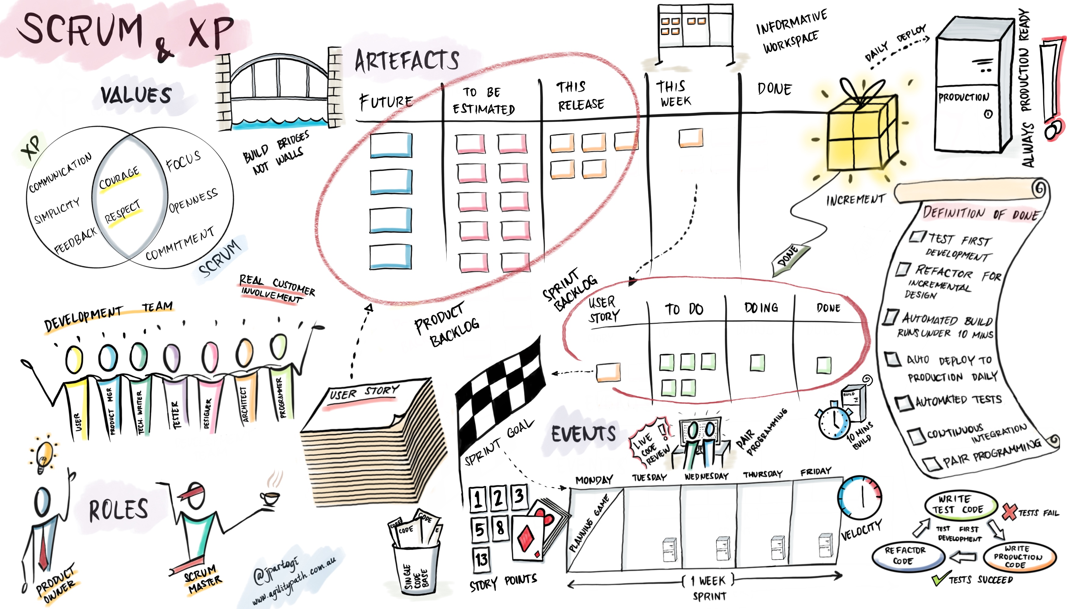
Proceso Integrado Ágil SCRUM-XP

Slide 59
Scrum-XP
SCRUM-XP es una metodología ágil que combina el marco de gestión de proyectos Scrum con las prácticas de ingeniería de software de eXtreme Programming (XP). El objetivo es maximizar la entrega de valor en entornos complejos, especialmente en el desarrollo de software.
Scrum proporciona la estructura de gestión y organización (roles, eventos, artefactos). Se basa en el empirismo (el conocimiento surge de la experiencia y las decisiones se basan en la observación) y el pensamiento Lean (reducir el desperdicio y centrarse en lo esencial).
eXtreme Programming (XP) aporta las prácticas de desarrollo (codificación, pruebas y diseño) necesarias para producir un software de alta calidad de forma sostenible.

Slide 60
Valores fundamentales de Scrum-XP
Scrum | Compromiso | El equipo se compromete a alcanzar sus metas y a apoyarse mutuamente.
 | Foco | El equipo se concentra en el trabajo del Sprint para lograr el mejor progreso posible hacia el objetivo.
 | Apertura | El equipo y los interesados son transparentes sobre el trabajo realizado y los desafíos que enfrentan.
 | Respeto | Los miembros del equipo se respetan mutuamente como personas capaces e independientes.
 | Coraje | Los miembros tienen la valentía de hacer lo correcto y de trabajar en problemas difíciles.
XP | Comunicación | La interacción constante y abierta, tanto interna como con el cliente, es esencial para prevenir errores y ambigüedades.
 | Simplicidad | Siempre se debe buscar la solución más simple y que funcione, haciendo solo lo necesario y eliminando el código innecesario.
 | Feedback (Retroalimentación) | Se busca obtener feedback frecuente y rápido (del cliente, de las pruebas, del equipo) para ajustar el rumbo constantemente.
 | Respeto | Se respeta el trabajo de los compañeros y las prácticas establecidas.
 | Valentía | Tener la audacia de evaluar objetivamente los resultados y aceptar el cambio de requisitos en cualquier momento del proyecto.

Slide 61
Eventos y fases de Scrum-XP
Evento/Fase | Propósito
1. Sprint Planning (Planeación) | Definir el Objetivo del Sprint y seleccionar el trabajo del Product Backlog que se realizará durante el Sprint.
2. Daily Scrum (Ejecución) | Inspeccionar el progreso hacia el Objetivo del Sprint y adaptar el Sprint Backlog para el siguiente día. Es una reunión diaria de 15 minutos.
3. Desarrollo (con Prácticas XP) | Los Developers construyen el incremento, aplicando prácticas XP como Programación en Parejas, Desarrollo Guiado por Pruebas (TDD) e Integración Continua para asegurar la calidad.
4. Sprint Review (Revisión) | Inspeccionar el Incremento y adaptar el Product Backlog si es necesario. El equipo demuestra el trabajo completado a los interesados.
5. Sprint Retrospective (Retrospectiva) | Inspeccionar el cómo se hizo el trabajo e identificar mejoras para aumentar la calidad y la efectividad del equipo en el próximo Sprint.
6. Entrega Incremental | Al finalizar el Sprint, el resultado es un nuevo Incremento del producto, potencialmente entregable al cliente.

Slide 62
Proceso y etapas de Scrum-XP
Resumen del ciclo de vida dentro de un proyecto Scrum–XP (repetitivo por sprint):
Exploración / Product Backlog (continuo)
Se recogen requisitos en forma de historias de usuario, priorizadas por el Product Owner. (Backlog grooming o refinamiento continuo).
Planificación de producto / Release Planning (cuando corresponde)
Estimar backlog, definir metas de producto y plan de releases (suma de sprints) — útil para stakeholders.
Planificación de iteración / Sprint Planning
El equipo selecciona historias del Product Backlog para el sprint y define el Sprint Goal.
Ejecución de iteración / Sprint (2–4 semanas típico)
Desarrollo usando prácticas XP: TDD (tests antes de código), pair programming, integración continua, refactorización continua. Daily Scrum diario para coordinar.
Revisión de Sprint (Sprint Review)
Demostración del incremento al Product Owner y stakeholders; se recoge feedback.
Retrospectiva de Sprint
El equipo identifica mejoras del proceso y acciones concretas para el siguiente sprint.
Entrega incremental / Release
Cuando se decide, se empaqueta y entrega el incremento potencialmente liberable. Las prácticas XP garantizan que lo entregado es de alta calidad (tests, CI).
Scrum-XP toma los roles de Scrum.

Slide 63
Artefactos de Scrum-XP
A continuación cada artefacto clave, combinando la visión de Scrum con los artefactos/artefactos técnicos de XP.
Product Backlog (Exploración de producto). Lista priorizada de todo lo que puede ser necesario en el producto (historias de usuario, bugs, mejoras, tech debt).
Objetivo: disponer de una fuente priorizada de requisitos y trabajo futuro que permita planificar sprints/releases.
Responsable: Product Owner (mantener y priorizar).
Contenidos:
Historias de usuario (título, descripción breve, criterios de aceptación).
Prioridad / valor de negocio.
Estimación (puntos de historia o tamaño).
Dependencias y notas técnicas (cuando sea relevante).
Elementos técnicos / deuda técnica (trabajos XP: refactorización, mejorar CI).
Ejemplo: Historia: “Como usuario quiero agregar productos al carrito para comprarlos” — Criterios: añadir, eliminar, ver cantidad; aceptación: tests de UI + tests de integración.
Product Backlog: Planeación de producto (Release planning). Plan o mapa que agrupa sprints para una meta de release.
Objetivo: comunicar roadmap, estimar número de sprints y alcance aproximado del release.
Responsable: Product Owner con la colaboración del equipo.
Contenidos:
Prioridades del backlog por release.
Fecha objetivo, alcance esperado por release (epics, features).
Riesgos y dependencias.
Sprint Backlog (Planeación de iteración / Sprint). Conjunto de elementos del Product Backlog seleccionados para el sprint y un plan para entregarlos.
Objetivo: el equipo tiene claridad sobre qué entregar y cómo lograrlo durante el sprint.
Responsable: Equipo de Desarrollo (crea y mantiene).
Contenidos:
Historias seleccionadas y su descomposición en tareas.
Sprint Goal (meta del sprint).
Estimaciones de tareas / horas (opcional).
Estado de avance (por ejemplo, tablero Kanban: To Do / Doing / Done).
Criterios de aceptación y tests automatizados asociados (práctica XP).
Ejemplo: Sprint Backlog con 5 historias y 20 tareas; cada historia tiene tests unitarios y aceptación.
Incremento y Definition of Done (Ejecución y entrega incremental). Suma de todos los elementos del Product Backlog completados durante un sprint y sprints anteriores — debe estar en estado “potencialmente entregable”.
Objetivo: tener versiones funcionales que puedan ser liberadas.
Responsable: Equipo de Desarrollo entrega; PO acepta el valor.
Contenidos:
Código fuente con cobertura de tests (unitarios, integración).
Documentación mínima necesaria.
Build exitoso en CI y artefactos empaquetados.
Definition of Done (DoD): lista de criterios que garantiza calidad (ej.: compila, tests pasan, revisiones de código, deploy automatizado a staging).
Ejemplo: DoD: 80% tests unitarios, build en CI verde, aprobación de revisión de código.
Artefactos técnicos XP adicionales
Suites de tests automatizados (unitarios, integración, aceptación).
Objetivo: prevenir regresiones y permitir refactorización segura.
Responsable: Equipo de Desarrollo.
Pipeline de Integración Continua (CI): sirve para builds automáticos y ejecución de tests en cada push.
Objetivo: detectar errores temprano y mantener el incremento siempre “estable”.
Responsable: Equipo de Desarrollo / DevOps.

Slide 64

Fin de la Unidad 04

Slide 65
Referencias
Bahit, E. (2012). Scrum y eXtreme Programming para programadores. Buenos Aires: Creative Commons.
Beck, K. (2000). Extreme Programming Explained: Embrace Change. Addison-Wesley.
Beck, K., et al. (2000). Extreme Programming Installed. Addison-Wesley.
Cohn, M. (2005). Agile Estimating and Planning. Addison-Wesley.
Deemer, P., Benefield, G., Larman, C., & Vodde, B. (2009). The Scrum Primer. Scrum Foundation.
Dudziak, T. (2000). Extreme Programming Overview. Methods and Tools for Software Production.
Fowler, M. (2000). Refactoring: Improving the Design of Existing Code. Addison-Wesley.
Highsmith, J. (2013). Adaptive Software Development: A Collaborative Approach to Managing Complex Systems. Addison-Wesley.
Jeffries, R., Anderson, A., & Hendrickson, C. (2000). Extreme Programming Installed. Addison-Wesley.
Leffingwell, D. (2018). SAFe 4.5 Reference Guide: Scaled Agile Framework for Lean Enterprises. Addison-Wesley.
Pressman, R. S., & Maxim, B. R. (2020). Ingeniería del software: Un enfoque práctico (9.ª ed.). McGraw-Hill.
Schwaber, K., & Sutherland, J. (2020). The Scrum Guide: The Definitive Guide to Scrum. Scrum.org.
Sommerville, I. (2016). Software Engineering (10th ed.). Pearson Education.

